Slide 1


HƯỚNG DẪN ĐĂNG KÝ TUYỂN SINH VÀO LỚP 10 THPT
NĂM HỌC 2026-2027
ỦY BAN NHÂN DÂN THÀNH PHỐ HÀ NỘI
SỞ GIÁO DỤC VÀ ĐÀO TẠO
HỘI NGHỊ
Hà Nội, ngày 02 tháng 4 năm 2026

Slide 2

HƯỚNG DẪN ĐĂNG KÝ TUYỂN SINH VÀO LỚP 1O THPT NĂM HỌC 2026-2027
NỘI DUNG
HƯỚNG DẪN
01
02
03
04
05
Công tác chuẩn bị hồ sơ và làm sạch dữ liệu đăng ký tuyển sinh
Kê khai thông tin đăng ký dự thi vào lớp 10 THPT (online)
Rà soát đối chiếu, kiểm tra chéo thông tin đăng ký
Một số lưu ý về Kỳ thi tuyển sinh vào lớp 10 THPT năm học
2026-2027
Tổng hợp dữ liệu,
thống kê, báo cáo

Slide 3


MỘT SỐ LƯU Ý VỀ KỲ THI VÀ TUYỂN SINH VÀO LỚP 10 THPT NĂM HỌC 2026-2027
1. Một số điểm mới được thực hiện trong Kỳ thi, tuyển sinh vào lớp 10 THPT
(1) Bỏ điều kiện nơi thường trú (hộ khẩu thường trú) khi đăng ký vào các trường THPT công lập như mọi năm: học sinh chỉ cần cư trú trên địa bàn Hà Nội có thể đăng ký tuyển sinh vào trường THPT công lập theo chủ trương tuyển sinh phi địa giới hành chính, tăng cơ hội học tập cho HS, thúc đẩy giáo dục bình đẳng, công bằng.
(2) Bỏ khu vực tuyển sinh: học sinh được đăng ký tối đa 3 nguyện vọng bất kỳ đảm bảo phù hợp với năng lực, điều kiện của HS/PHHS, tăng cơ hội trúng tuyển theo nguyện vọng.
(3) Giảm mức điểm chênh lệch khi xét tuyển giữa các nguyện vọng (0.5 điểm): tăng cơ hội trúng tuyển cho HS, giảm rủi ro khi đăng ký nguyện vọng đối với HS có năng lực.
(4) Học sinh tuyển thẳng sẽ được tuyển vào trường THPT gần nhất trên địa bàn cư trú. Nếu trên địa bàn cư trú không có trường THPT thì sẽ được tuyển vào trường THPT gần nơi cư trú nhất khác địa bàn.
(5) Đẩy mạnh, tăng cường việc ứng dụng công nghệ thông tin trong tất cả các khâu tổ chức Kỳ thi.
(6) Thành lập thêm 03 trường THPT mới: THPT Việt Hùng, THPT Hoàng Quán Chi, TH, THCS và THPT Minh Châu và 02 trường THPT Hoàng Cầu và THPT Lê Lợi được đăng ký thi tuyển sinh như các trường công lập khác.
(7) Từ năm học 2025-2026 không cấp bằng tốt nghiệp THCS thay bằng Chứng nhận hoàn thành chương trình giáo dục trung học cơ sở

Slide 4
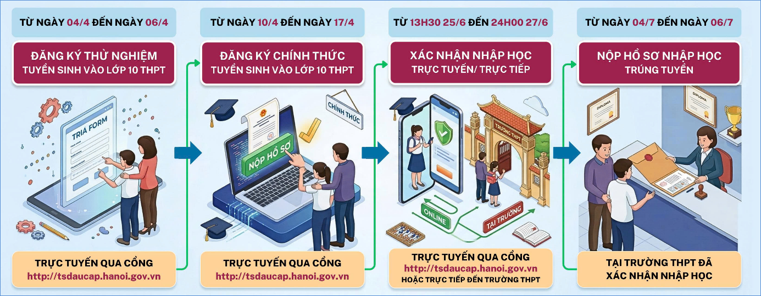
MỘT SỐ LƯU Ý VỀ KỲ THI VÀ TUYỂN SINH VÀO LỚP 10 THPT NĂM HỌC 2026-2027
2. Các mốc thời gian học sinh chuẩn bị cho Kỳ thi và Tuyển sinh

Slide 5















ĐĂNG KÝ DỰ TUYỂN TRỰC TUYẾN
Quy trình đăng ký dự tuyển vào lớp 10 THPT năm học 2026-2027
1
2
3
4
5
Truy cập cổng
Đăng nhập
Đăng ký nguyện vọng
Xác nhận
Ký xác nhận
Phiếu ĐKDT
https://tsdaucap.hanoi.gov.vn
Qua VNeID
Điền phiếu ĐKDT
Chốt nguyện vọng
Nhận báo thi
Thời gian đăng ký
Hồ sơ cần chuẩn bị
Lưu ý quan trọng
Thử nghiệm: 04/4 - 06/4/2026
• Phiếu đăng ký dự tuyển
• Bảo mật tài khoản VNeID
Chính thức: 10/4 - 17/4/2026
• CCCD/CMND/Mã định danh hoặc minh chứng hợp lệ khác
• Kiểm tra kỹ thông tin đăng ký (nguyện vọng, ngoại ngữ thi…)
Lưu ý: Sau 17/4 không được đổi NV
• Giấy khai sinh
• Không được sửa sau chốt
• Học bạ THCS
Lưu ý
- Học sinh được đăng ký tối đa 3 NV bất kỳ vào trường THPT công lập không chuyên
- Học sinh được đăng ký tối đa 2 trường THPT chuyên, có thể đăng ký dự thi môn chuyên không trùng buổi thi để vào lớp chuyên
- Học sinh có thể tham khảo thống kê nguyện vọng theo thời gian thực của từng trường.
Tài liệu hướng dẫn tuyển sinh lớp 10 THPT năm học 2026-2027

Slide 6
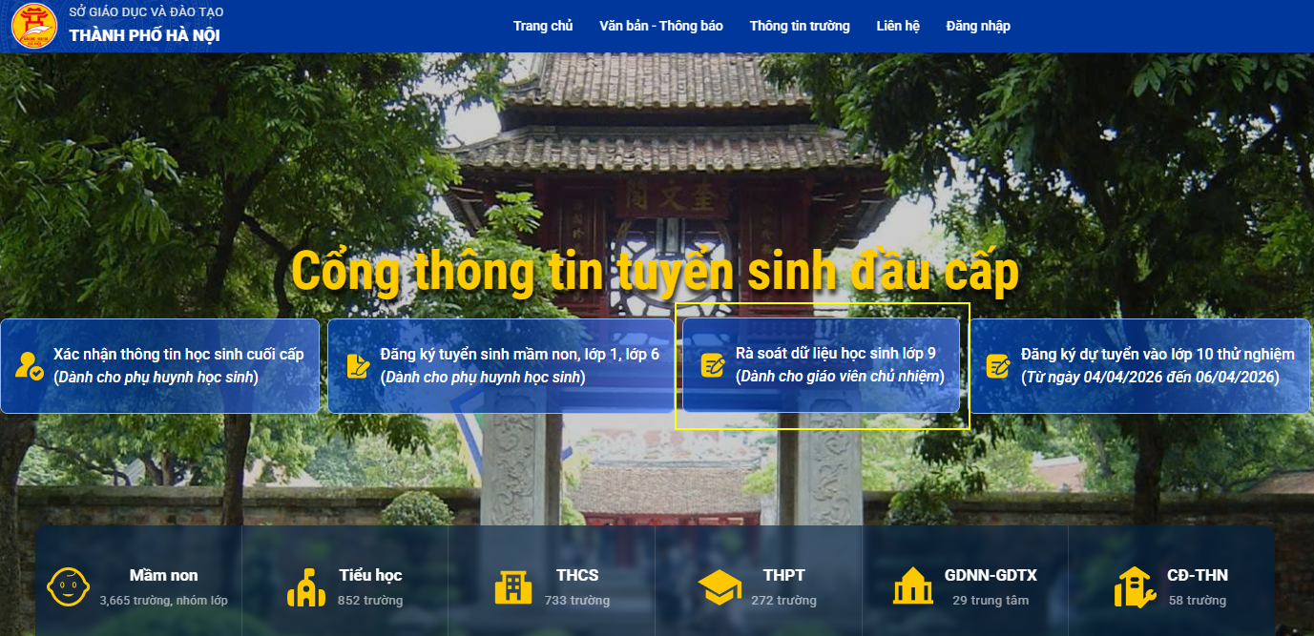
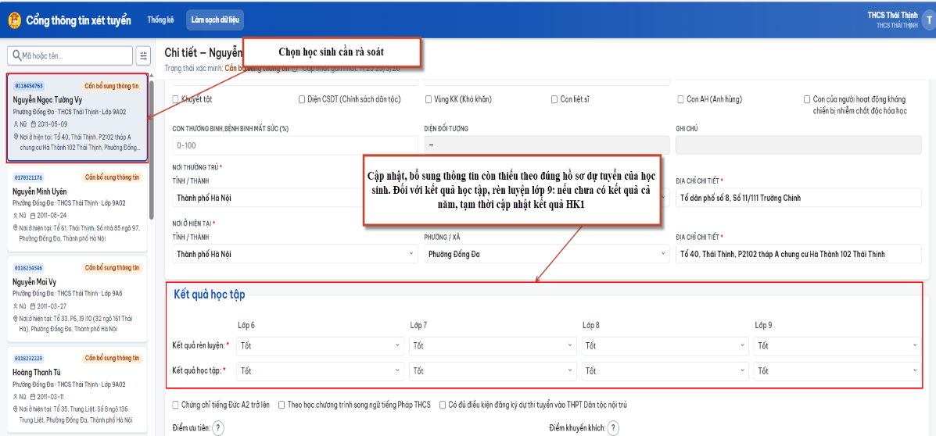
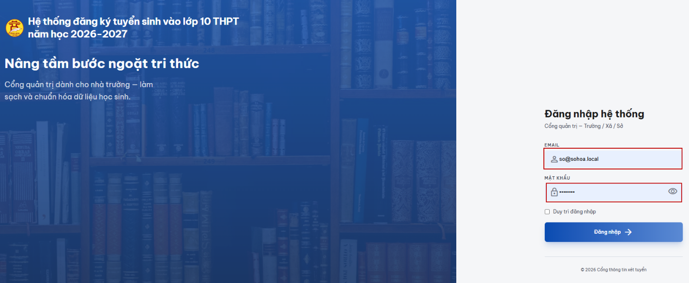
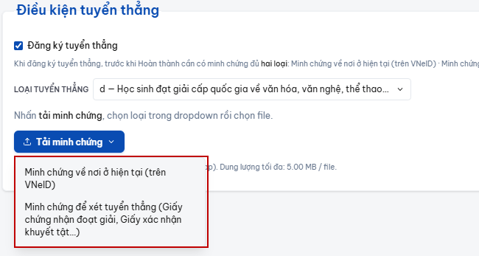
MỘT SỐ HÌNH ẢNH MINH HỌA VỀ QUY TRÌNH ĐĂNG KÝ DỰ THI
Kỳ thi tuyển sinh vào lớp 10 THPT năm học 2026-2027
DÀNH CHO NHÀ TRƯỜNG, GIÁO VIÊN CHỦ NHIỆM RÀ SOÁT DỮ LIỆU TRƯỚC KHI HỌC SINH ĐĂNG KÝ DỰ THI

Slide 7
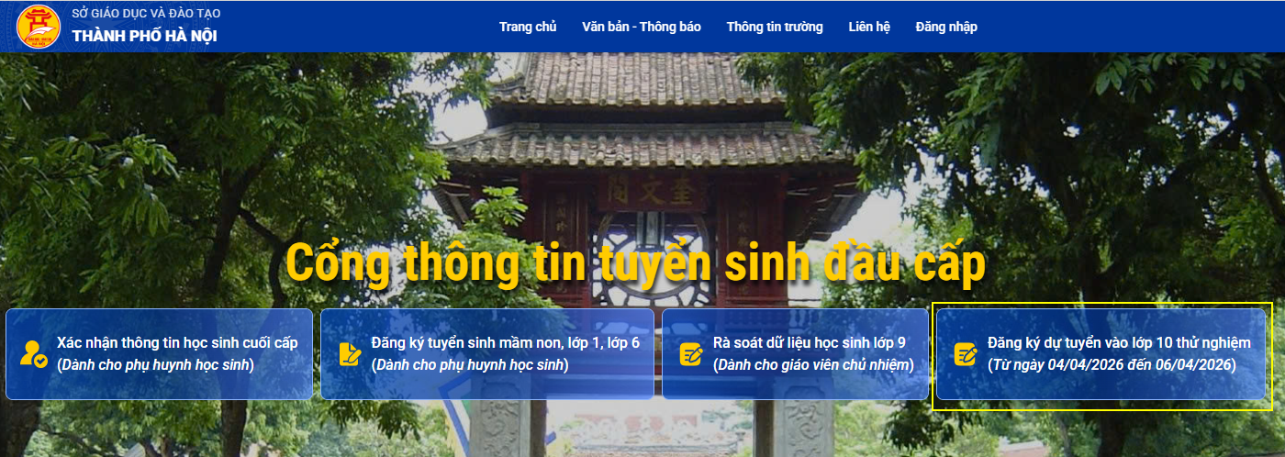
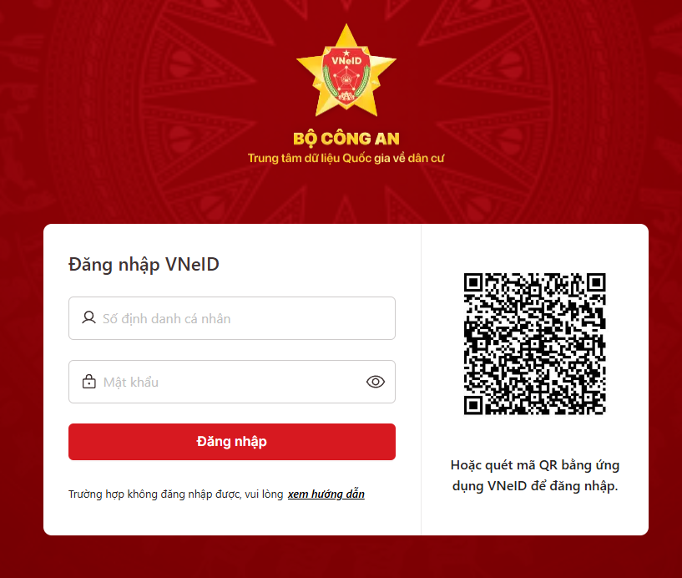
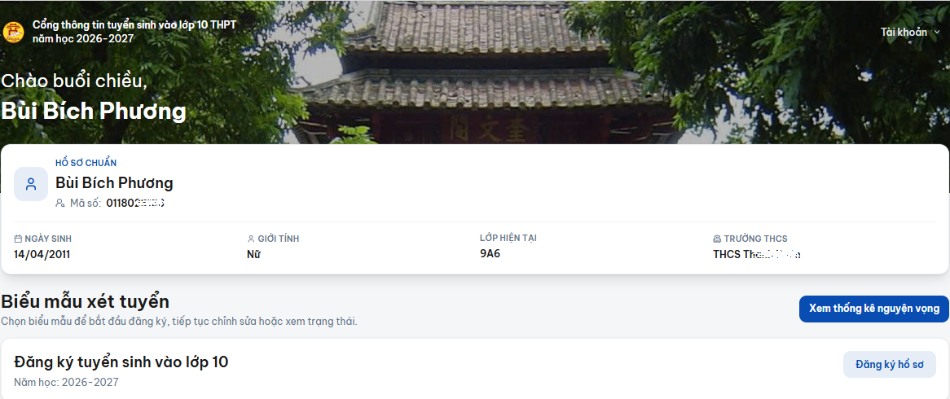
MỘT SỐ HÌNH ẢNH MINH HỌA VỀ QUY TRÌNH ĐĂNG KÝ DỰ THI
Kỳ thi tuyển sinh vào lớp 10 THPT năm học 2026-2027
DÀNH CHO HỌC SINH/PHỤ HUYNH HỌC SINH
Cách 1: Đăng ký qua VNeID của học sinh

Slide 8
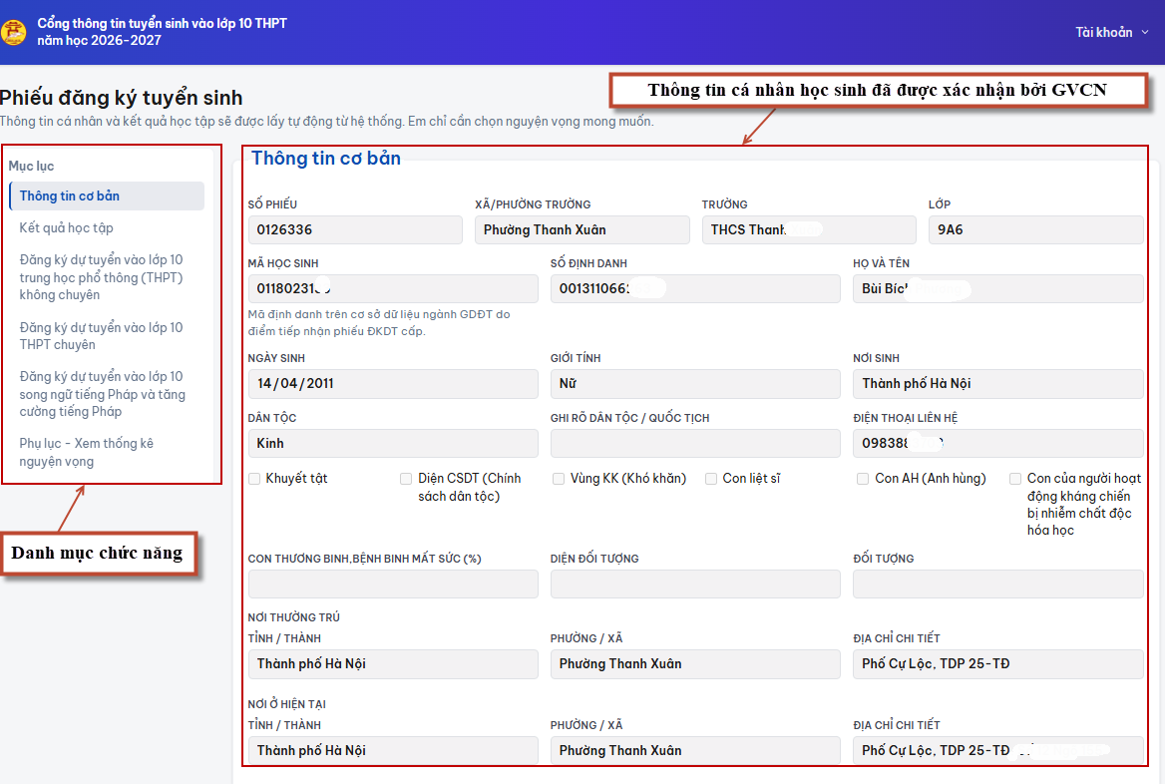
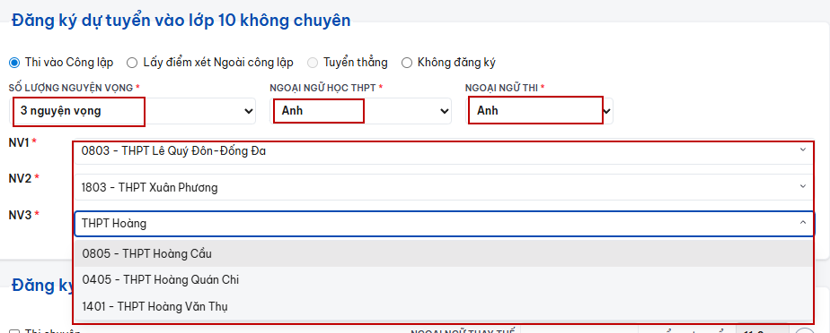
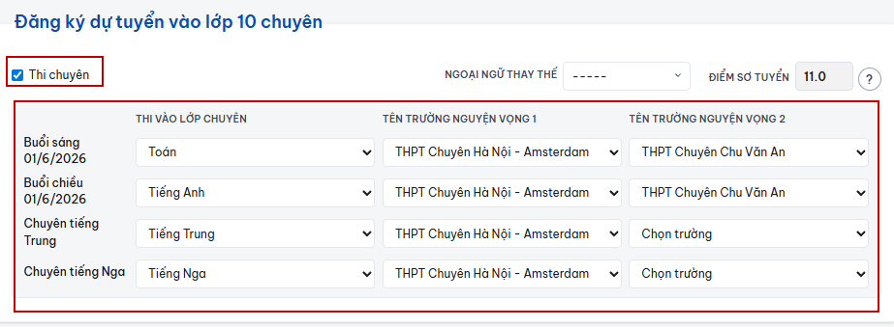
MỘT SỐ HÌNH ẢNH MINH HỌA VỀ QUY TRÌNH ĐĂNG KÝ DỰ THI
Kỳ thi tuyển sinh vào lớp 10 THPT năm học 2026-2027
GIAO DIỆN ĐĂNG KÝ NGUYỆN VỌNG

Slide 9
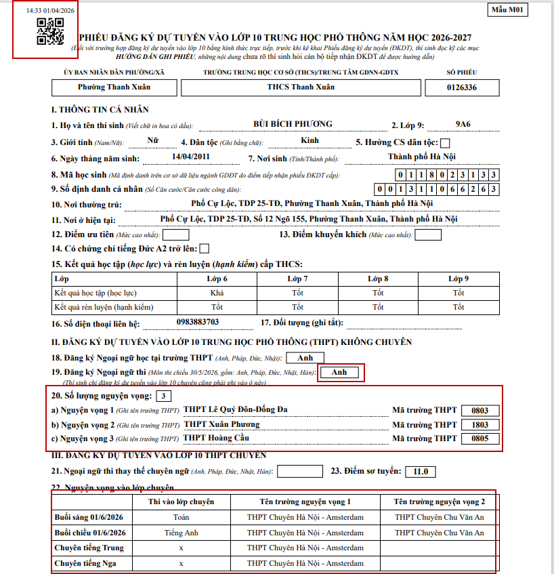
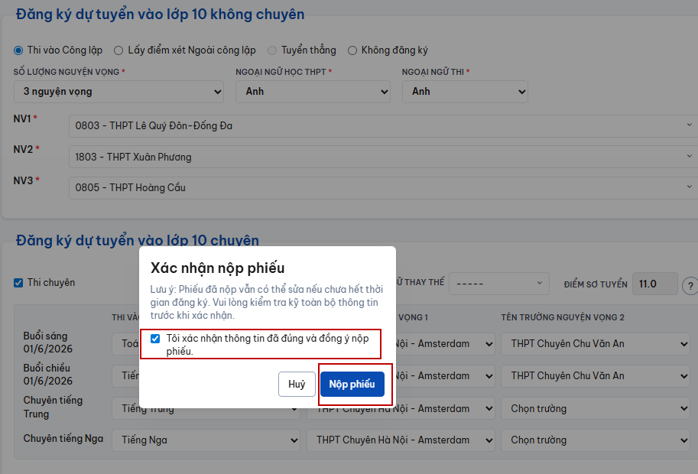
MỘT SỐ HÌNH ẢNH MINH HỌA VỀ QUY TRÌNH ĐĂNG KÝ DỰ THI
Kỳ thi tuyển sinh vào lớp 10 THPT năm học 2026-2027
XÁC NHẬN NGUYỆN VỌNG

Slide 10
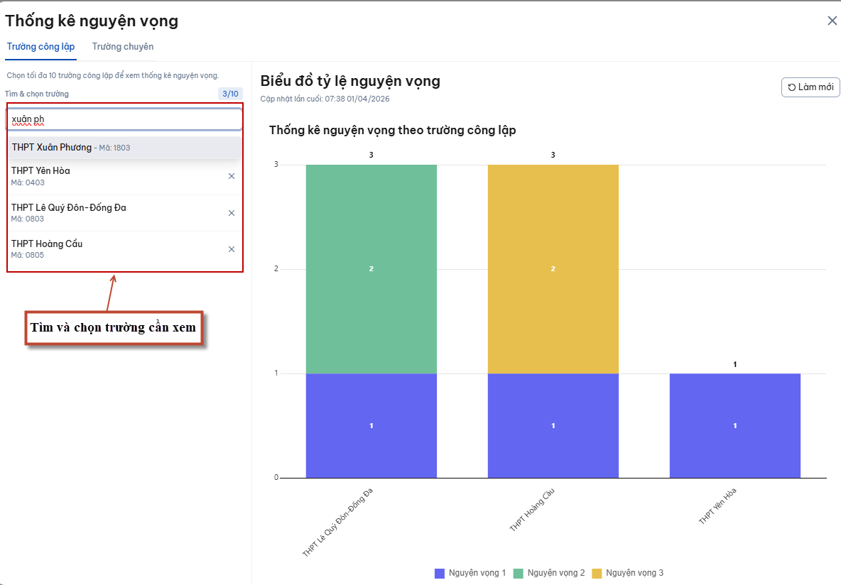
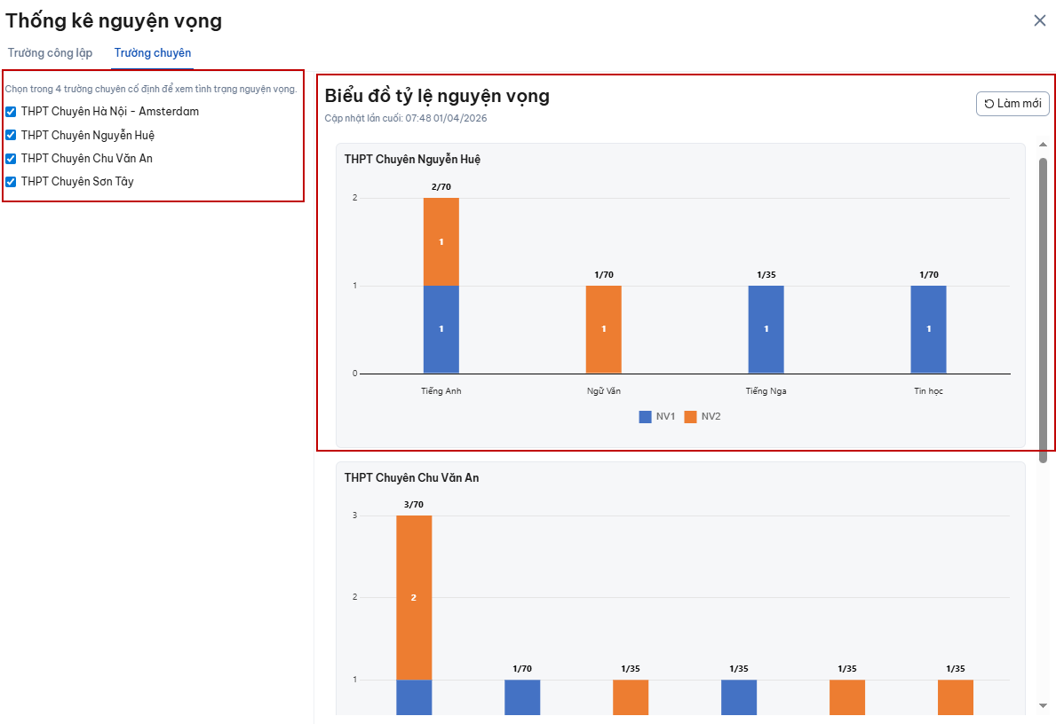
MỘT SỐ HÌNH ẢNH MINH HỌA VỀ QUY TRÌNH ĐĂNG KÝ DỰ THI
Kỳ thi tuyển sinh vào lớp 10 THPT năm học 2026-2027
THỐNG KÊ NGUYỆN VỌNG THEO THỜI GIAN THỰC

Slide 11

TRÂN TRỌNG CẢM ƠN!

